Slide 1
よ つか かた かんが パソコンの良い使い方を考えよう

Slide 2
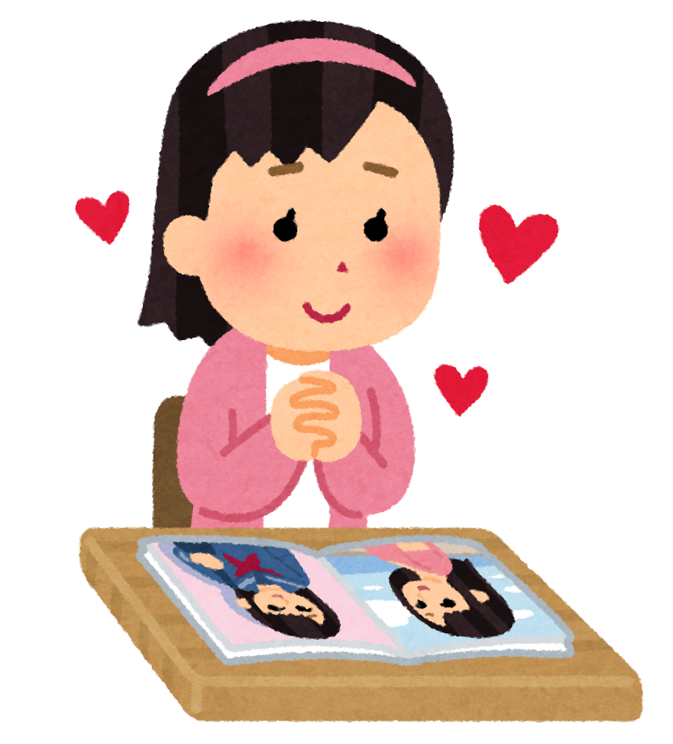
みなさんは す パソコンやタブレットは好きですか？

Slide 3
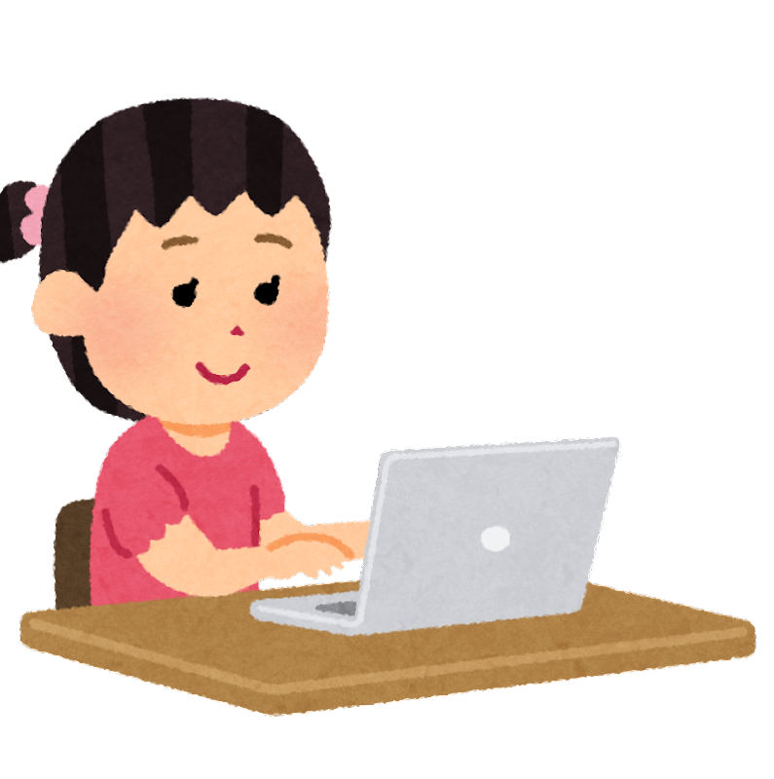
めあて よ かんり しかた し パソコンの良さや 管理の仕方を知ろう

Slide 4
つか パソコンやタブレットを使うと、どんなことができるかな？
考えよう！
（ワークシート①）

Slide 5
つか たの パソコンやタブレットを使うと、どんな楽しいことがあるかな？
考えよう！
（ワークシート②）

Slide 6
だいじ つか パソコンを大事に使う方法を かんが 考えてみよう

Slide 7
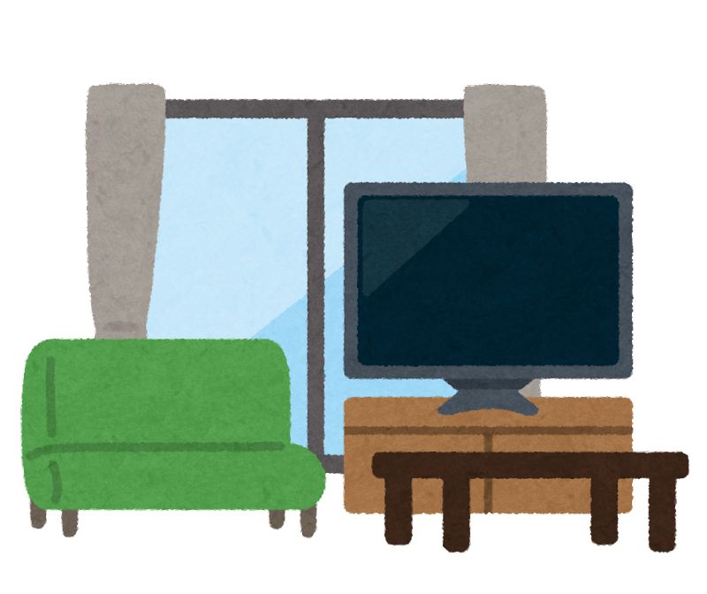
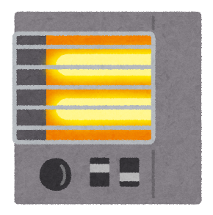
かたづ お パソコンやタブレットを片付けるとき、どこに置きますか？
考えよう！
（ワークシート③）

Slide 8
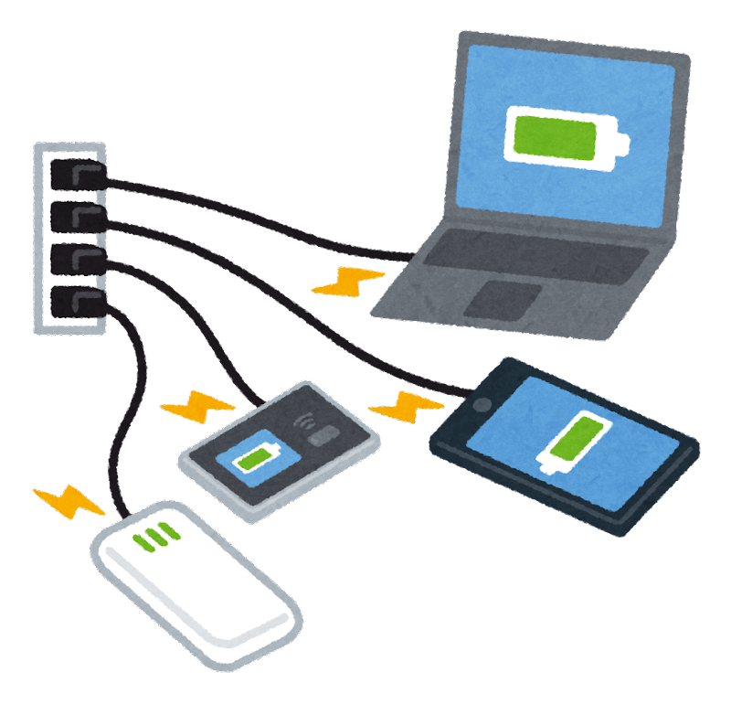
じゅうでん パソコンやタブレットの充電は、だれがしますか？
考えよう！
（ワークシート④）

Slide 9
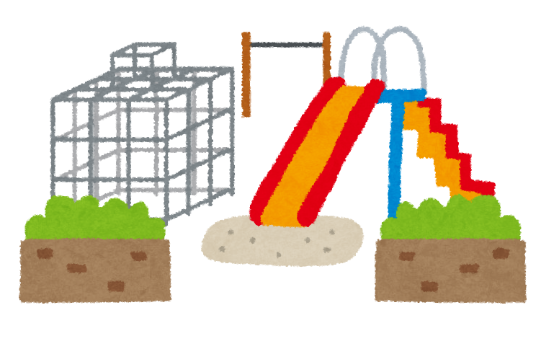
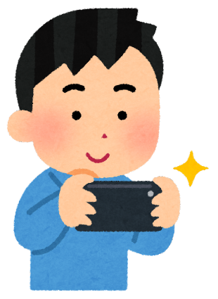
そと ほか きょうしつ も パソコンやタブレットを外や他の教室に持っていくときは、 どうしますか？
考えよう！
（ワークシート⑤）

Slide 10
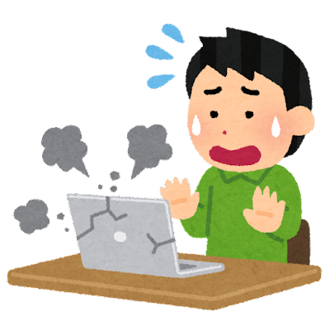
つか パソコンやタブレットを使っているときに うご し ひら 動かなくなったり、知らないホームページが開いたりして こま 困ってしまうことがあります

Slide 11
こま 困ったときは どうすればいいですか？
考えよう！
（ワークシート⑥）

Slide 12
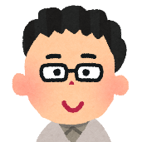
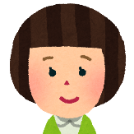
こま せんせい かぞく そうだん 困ったときは、先生や家族に相談しましょう
じょうず つか パソコンを上手に使いましょう！

